Slide 1
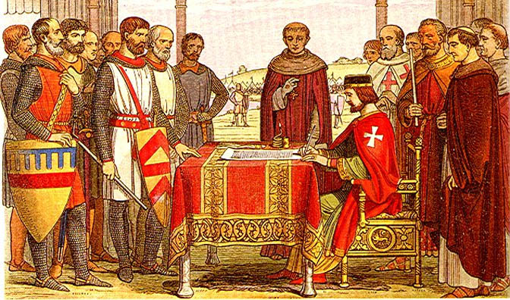
Sejarah Perkembangan Demokrasi
Istilah Demokrsi muncul pada masa Yunani Kuno (Abad ke-6 SM – ke-3 SM)
Pertama Berkembang di negara Athena
Muncul Pemikiran :
Demokrasi yang Bekrkembang
Demokrasi Yunani mengalami Kehancuran
Masuk Abad Pertengahan (Dark Age)
Masuk Ke Masa Renaisance
Adanya Kontrak Sosial
Muncul Filsuf Aliran Kontrak Sosial
Monstequieu menyusun Trias Politica
Legislatif (Pembuat UU)
Eksekutif (Penjalan UU)
Yudikatif (Pengadil)
Sokrates
Aristatoles
Plato
Direct Demokrasi
Struktur soaial berubah (fuedal) :
Hubungan Vassal dan Lord

Slide 2
Direct Demokrasi
Pada zaman Yunani kuno, demokrasi langsung pernah dipraktekkan di negara-negara kota (polis) di Athena. Pada masa itu, karena penduduknya sedikit, rakyat dapat dilibatkan secara langsung dalam membicarakan persoalan-persoalan negara dalam suatu rapat bersama. Artinya sistem demokrasi yang melibatkan seluruh rakyat secara langsung dalam membicarakan atau menentukan suatu urusan negara
Efek Terjadinya Vassal dan Lord
Adanya dualisme kekuasaan
Antara Paus dan para Pejabat abad pertengahan
Berlaku dua hukum
Hukum Duniawi = kekuasaan kepala negara
Hukum Tuhan = kuasaan Paus
Sering terjadi Konflik dan Pelanggaran HAM maka abad pertengahan disebut Abad Kegelapan
Muncul Piagam Besar (Magna Charta)

Slide 3
Masa Renaisance
Berkembang Di negara Eropa Selatan (italia)
Memuja Masa kejayaan Yunani
Membelokkkan Perhatian dari hal keagamaan ke dalam soal keduniawian sehinnga dianggap hal baru.
Hilang peran gagasan Absolutisme
Muncul Kontrak Sosial
Hukum Alam
Hukum timbul dari alam semesta
Mengandung prinsip keadilan
Berlaku universal (Tidak memandang kedudukan)
Filsuf : John Locke, Thomas Hobbes, Montesquieu, J.J Rouse
Membuat macam perubahan
memajuakan sistem politik, dan ilmu pengetahuan
Kebebasan berfikir dan berekspresi

Slide 4
Jenis Jenis Demokrasi
Berdasarkan Cara Penyampaiannya
Demokrasi Tidak Langsung
Demokrasi spirasi masyarakat tertuang terlebih dahulu ke wakil-wakil rakyat terpilih untuk kemudian disampaikan ke dalam dewan.
Demokrasi Langsung
berhadapan langsung dengan masyarakat untuk membicarakan suatu masalah
Demokrasi Perwakilan Dengan Sistem Pengawasan langsung dari rakyat
gabungan dari dua jenis lainnya lainya,
yang mana sebuah negara masih bisa memiliki badan eksekutif dan legislatif
Adanya Referendum (Pemungutan suara untuk mengetahui kehendak rakyat secara langsung)
Referendum wajib (UUD atau UU)
Referendum Tidak Wajib (waktu tertentu)
Referndum Konsultatif (Minta persetujuan saja)

Slide 5
Berdasarkan Titik Perhatian atau Prioritasnya
Demokrasi Formal
Menempatkan orang pada kedudukan yang sama
Demokrasi Material
Persamaan Bidang Politik lebih prioritas
Demokrasi Campuran
Menciptakan kesejahteraan seluruh rakyat dengan menempatkan persaaan sederajat setap hak orang
Berdasarkan Prinsip Ideologi, Demokrasi
Demokrasi Liberal
Memberikan kebebsan yang luas pada individu
Demokrasi Rakyat
Bertujuan mensejahterakan rakyat\
Tidak mengenal perbedaan kelas

Slide 6
Berdasarkan Wewenang, dan Hubungan Alat-Alat Kelengkapan Negara
Kelebihan
Tanggung jawab pembuatan dan pelaksanaan kebijakan publik jelas tertera
Pengambilan keputusan lebih sedikit memakan waktu, dikarenakan keputusan diambil oleh parlemen yang notabene ber-anggota banyak.
Demokrasi Sistem Parlementer
dikelola oleh parlemen sehingga Presiden sebagai kepala negara hanya bertindak sebagai pengawas kinerja parlemen
Presiden Sebagai Kepala Negara, Perdana Menteri sebagai Kepala Pemerintahan
Eksekutif Bertanggung jawab pada Legislatif
Menteri Bertanggungjawab pada Legislatif
Kekurangan’
Kedudukan badan eksekutif tidak dapat ditentukan masa jabatannya. Hal tersebut dikarenakan kabinet dapat bubar sewaktu- waktu sesuai keputusan anggota parlemen.
Badan eksekutif atau kabinet bergantung pada dukungan terbanyak dari parlemen. Maka dari itu, sewaktu- waktu kabinet bisa saja dijatuhkan oleh parlemen.

Slide 7
Demokrasi Presidensial
Kelebihan
Badan eksekutif lebih stabil kedudukannya karena tidak tergantung pada parlemen.
Masa jabatan badan eksekutif lebih jelas dengan jangka waktu tertentu
Penyusun program kerja kabinet mudah disesuaikan dengan jangka waktu masa jabatannya.
merupakansistem pemerintahan negara republik di mana kekuasan eksekutif dipilih melalui pemilu dan terpisah dengan kekuasan legislatif.
Dikepalai oleh seorang presiden sebagai kepala pemerintahan sekaligus kepala negara.
Kekuasaan eksekutif tidak bertanggung jawab kepada kekuasaan legislatif.
Kekuasaan eksekutif tidak dapat dijatuhkan oleh legislatif.
Kekurangan
Kekuasaan eksekutif di luar pengawasan langsung legislatif sehingga dapat menciptakan kekuasaan mutlak.
Pembuatan keputusan memakan waktu yang lama
Sistem pertanggungjawaban kurang jelas.

